Slide 1
https://view.genial.ly/61f18d648705c1001156083c/presentation-presentacion-historica

Slide 2
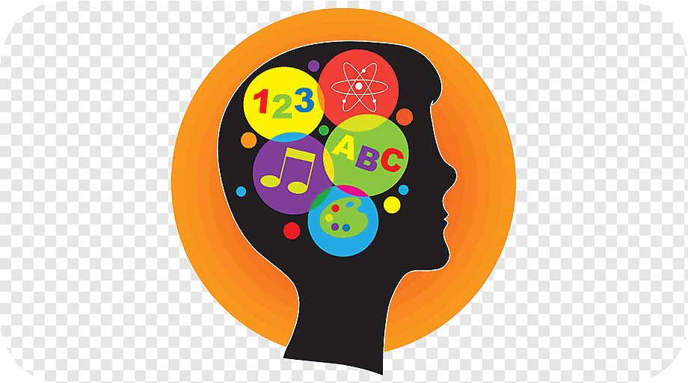
Cuáles son las bases cerebrales del aprendizaje analizadas desde la concepción
El ser humano es considerado inacabable porque nunca deja de aprender, en los últimos veinte años se ha generado y fortalecido propuestas educativas que faciliten el aprendizaje, basadas en investigaciones neurocientíﬁca y ciencias relacionadas con desarrollo del cerebro y su funcionamiento

Slide 3
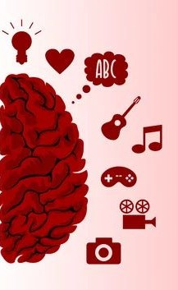
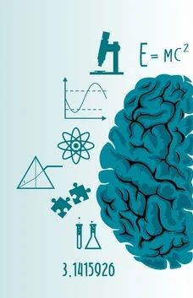
Hemisferio izquierdo
TELENCÉFALO
Hemisferio derecho
Es la región del cerebro más desarrollada en los humanos y, constituyendo la corteza cerebral y otras estructuras, coordina la mayoría de las acciones voluntarias del organismo y permite el desarrollo de emociones complejas, la inteligencia y la empatía.

Slide 4
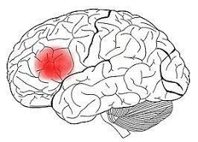
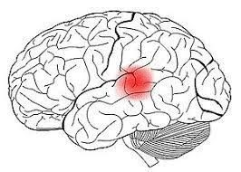
Hemisferio izquierdo
Es el dominante en la mayoría de las personas
Está relacionado con la parte verbal de la comunicación
Facilidad para resolver problemas numéricos
Él se encarga de las funciones racionales
Está dividido en dos estructuras:
Área de broca
Área de Wernicke
zona que controla lo relacionado con el habla y la expresión oral
zona responsable de la interpretación del lenguaje

Slide 5
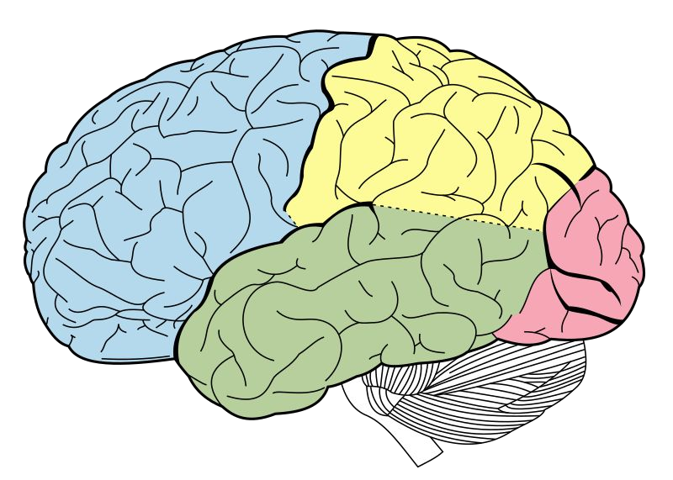
Hemisferio derecho
se encarga de los movimientos y la percepción del lado izquierdo, la visión, la creatividad y la imaginación
control de la expresión no verbal y la interpretación de las imágenes
recuerdo de melodías, rostros y voces, el reconocimiento y la comunicación no verbal son controlados por el hemisferio cerebral derecho
Lóbulo frontal
Lóbulo parietal
Controla la personalidad, el razonamiento y las emociones
Recibe la sensación del tacto, calor frio, etc y coordina el balance
Lóbulo temporal
Lóbulo occipital
se relacionan con la articulación del lenguaje y la comprensión de los sonidos
Encargado de la visión

Slide 6
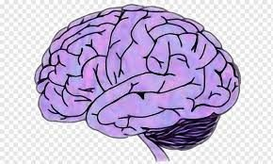
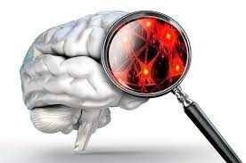
La Neurociencia en la Educación del Futuro
La aplicación de la neurociencia, junto con la utilización de las TIC en la educación son herramientas clave para el desarrollo de la enseñanza.
Las emociones positivas y el fomento de la curiosidad logran una mejor capacidad de aprendizaje
Nuestro cerebro está aprendiendo constantemente
Cada persona cuenta con aproximadamente 85 millones de neuronas, aunque lo realmente importante son las conexiones entre estas

Slide 7
Neurociencia cultural
Neurolingüística
Neurociencia computacional
Neurobiología
Ramas de la Neurociencia
Neurociencia efectiva
Neuro genética
Neuropsiquiatría
Neurociencia del comportamiento
Neuroeconomía
Neurociencia aplicada

Slide 8
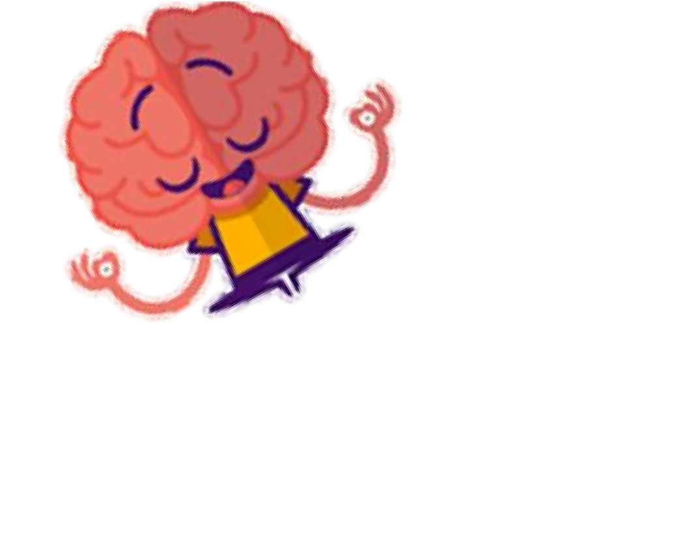
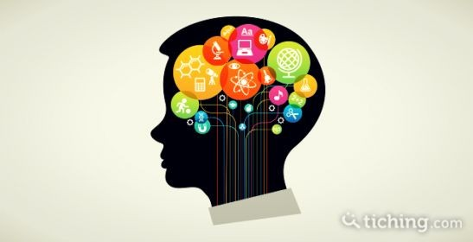
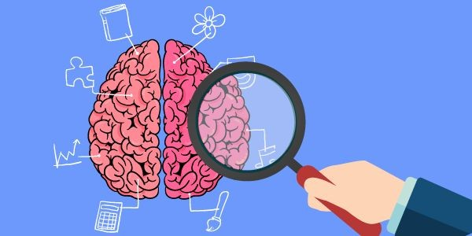
Neurociencia, Neurociencia educativa y Neurodidáctica: sus diferencias
Investiga el funcionamiento del sistema nervioso y en
especial del cerebro
NEUROCIENCIA
Aplica didácticamente al aula .
NEURODIDACTICA
NEUROCIENCIA EDUCATIVA
Integrar los conocimientos neurocientíﬁcos acerca de cómo funciona y aprende el cerebro

Slide 9
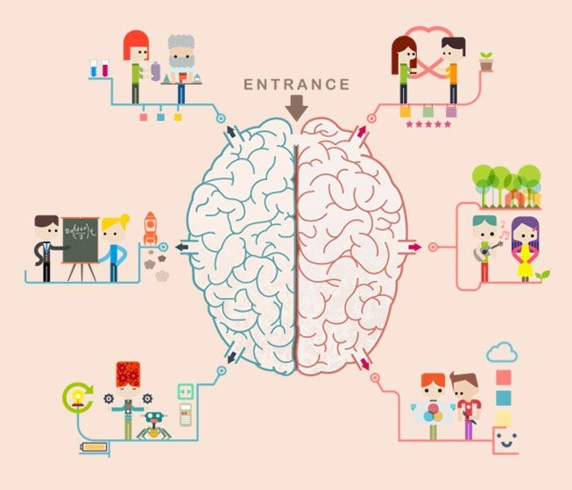
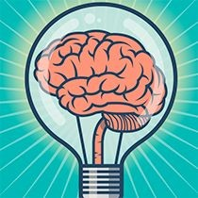
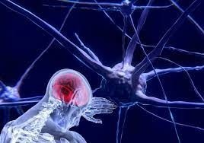
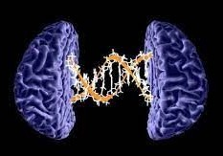
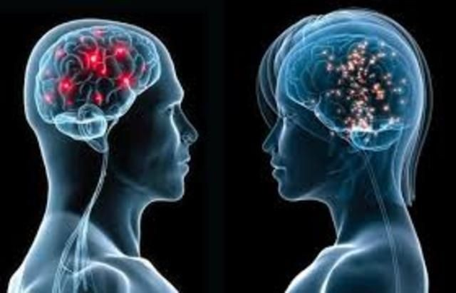
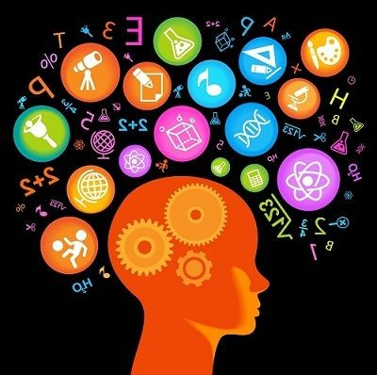
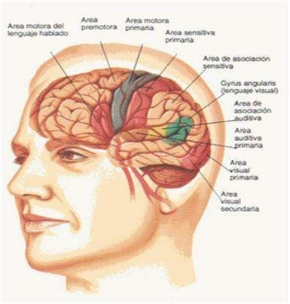
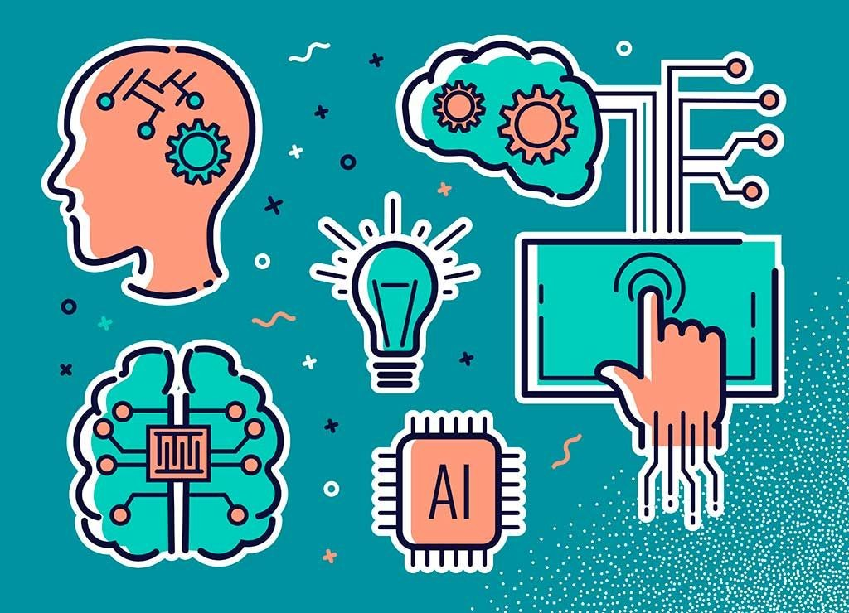
¿Cuáles son algunas de las diferentes áreas de la neurociencia?
La neurociencia del desarrollo
La neurociencia
cognitiva
La neurociencia molecular y celular
La neurogenetica
La neurociencia conductual
La neurociencia
clinica
La neurociencia
sensorial
La neurofisiologia

Slide 10
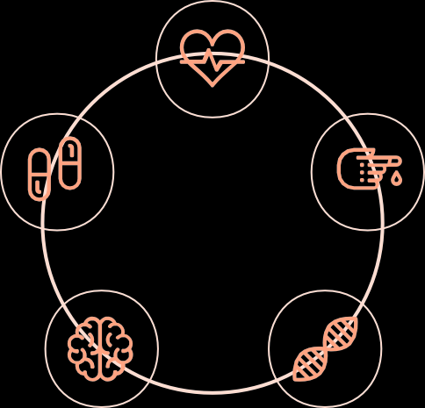
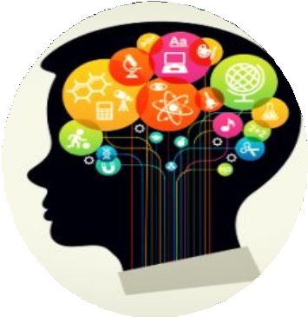
¿Qué aporta la Neurociencia a la educación?
La Neurociencia educativa puede ayudar a los docentes a entender cómo aprenden sus alumnos
Las emociones y el estado de ánimo afectan de manera positiva o negativas al cerebro y sus funciones.
Ayudar a diseñar mejores métodos de enseñanza, currículos más ajustados y mejores políticas educativas.
Las experiencias directas y multisensoriales propician que las personas aprendan mejor.
La capacidad del cerebro para guardar información es ilimitada y maleable.

Slide 11
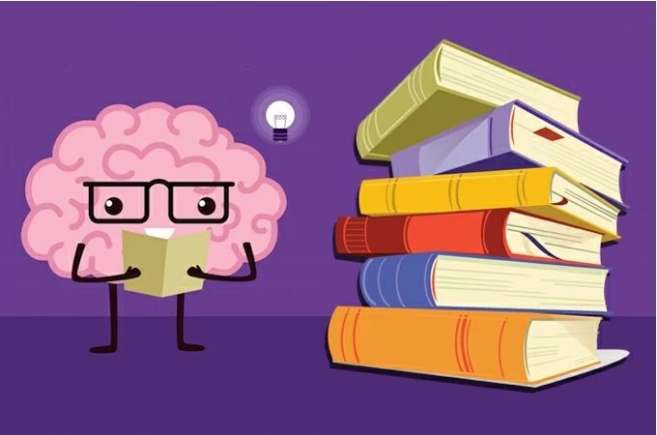
Neurociencia en el aula
¿Se puede aprender con miedo?
La mejor forma de
La curiosidad y la motivación son dos de los principales pilares educativos entre los más jóvenes.
adquirir el conocimiento
si se forman junto con esta emoción, inmediatamente, el cerebro relaciona aprender cosas nuevas con este sentimiento pues en un futuro rechazarán el aprendizaje porque su
no se basa en la memorización o la
repetición mecánica
sino en experimentar
con él y centrarnos en la faceta emocional
cerebro relaciona con la inseguridad que genera el miedo

Slide 12
https://www.canva.com/design/DAE2lt4O8mI/UomtOWGbtSHjDFg229jv-A/view?utm_content=DAE2lt4O8mI&utm_campaign=designshare&utm_medium=link&utm_source=shareyourdesignpanel

